Slide 1
Jézus a boldog életről tanít

Slide 2
Kedves Hittanos Barátom! Isten hozott!
A digitális hittanórán szükséged lesz a következőkre:
Internet kapcsolat
Laptop, okostelefon vagy tablet
Hangszóró vagy fülhallgató
Üres lap vagy a füzeted és ceruza
A te lelkes hozzáállásod

Slide 3
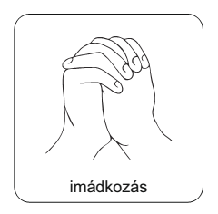
Imádkozzunk!
Azért, hogy a mai órán meg tudjuk hallani és érteni azt az üzenetet, amit Isten személyesen nekünk szán!

Slide 4
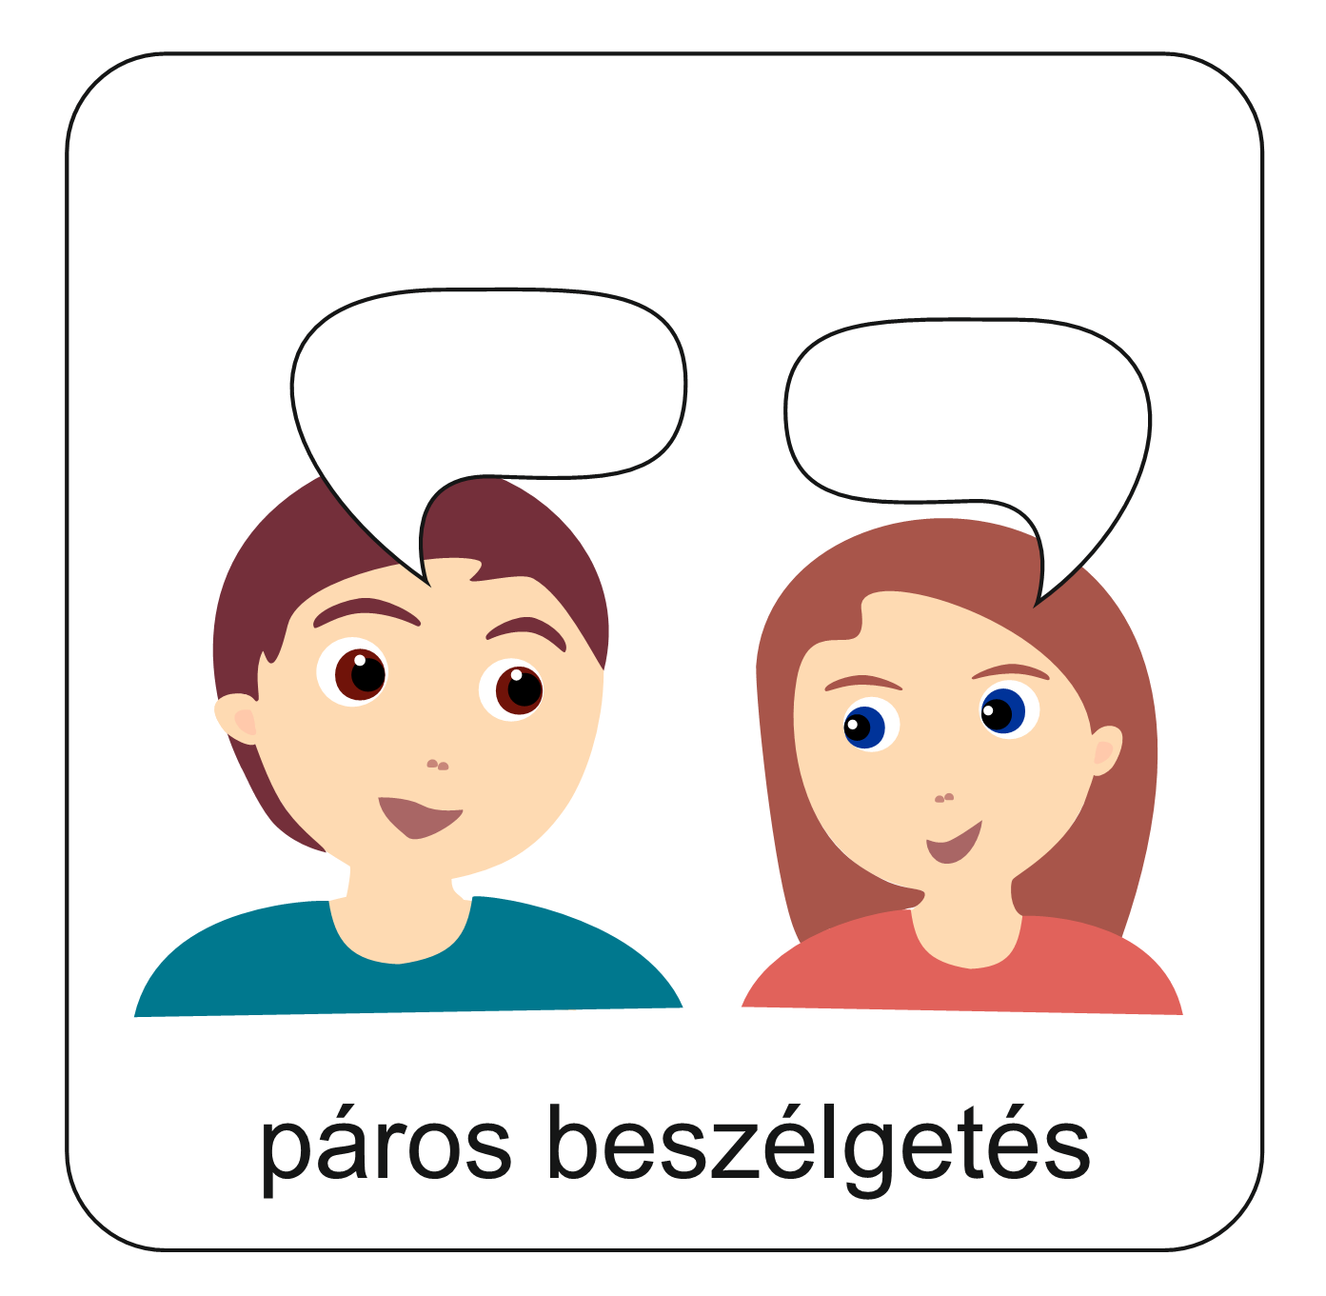
Minek örültél a héten?
Ossz meg a melletted ülővel három dolgot, ami boldogsággal töltött el a héten!

Slide 5
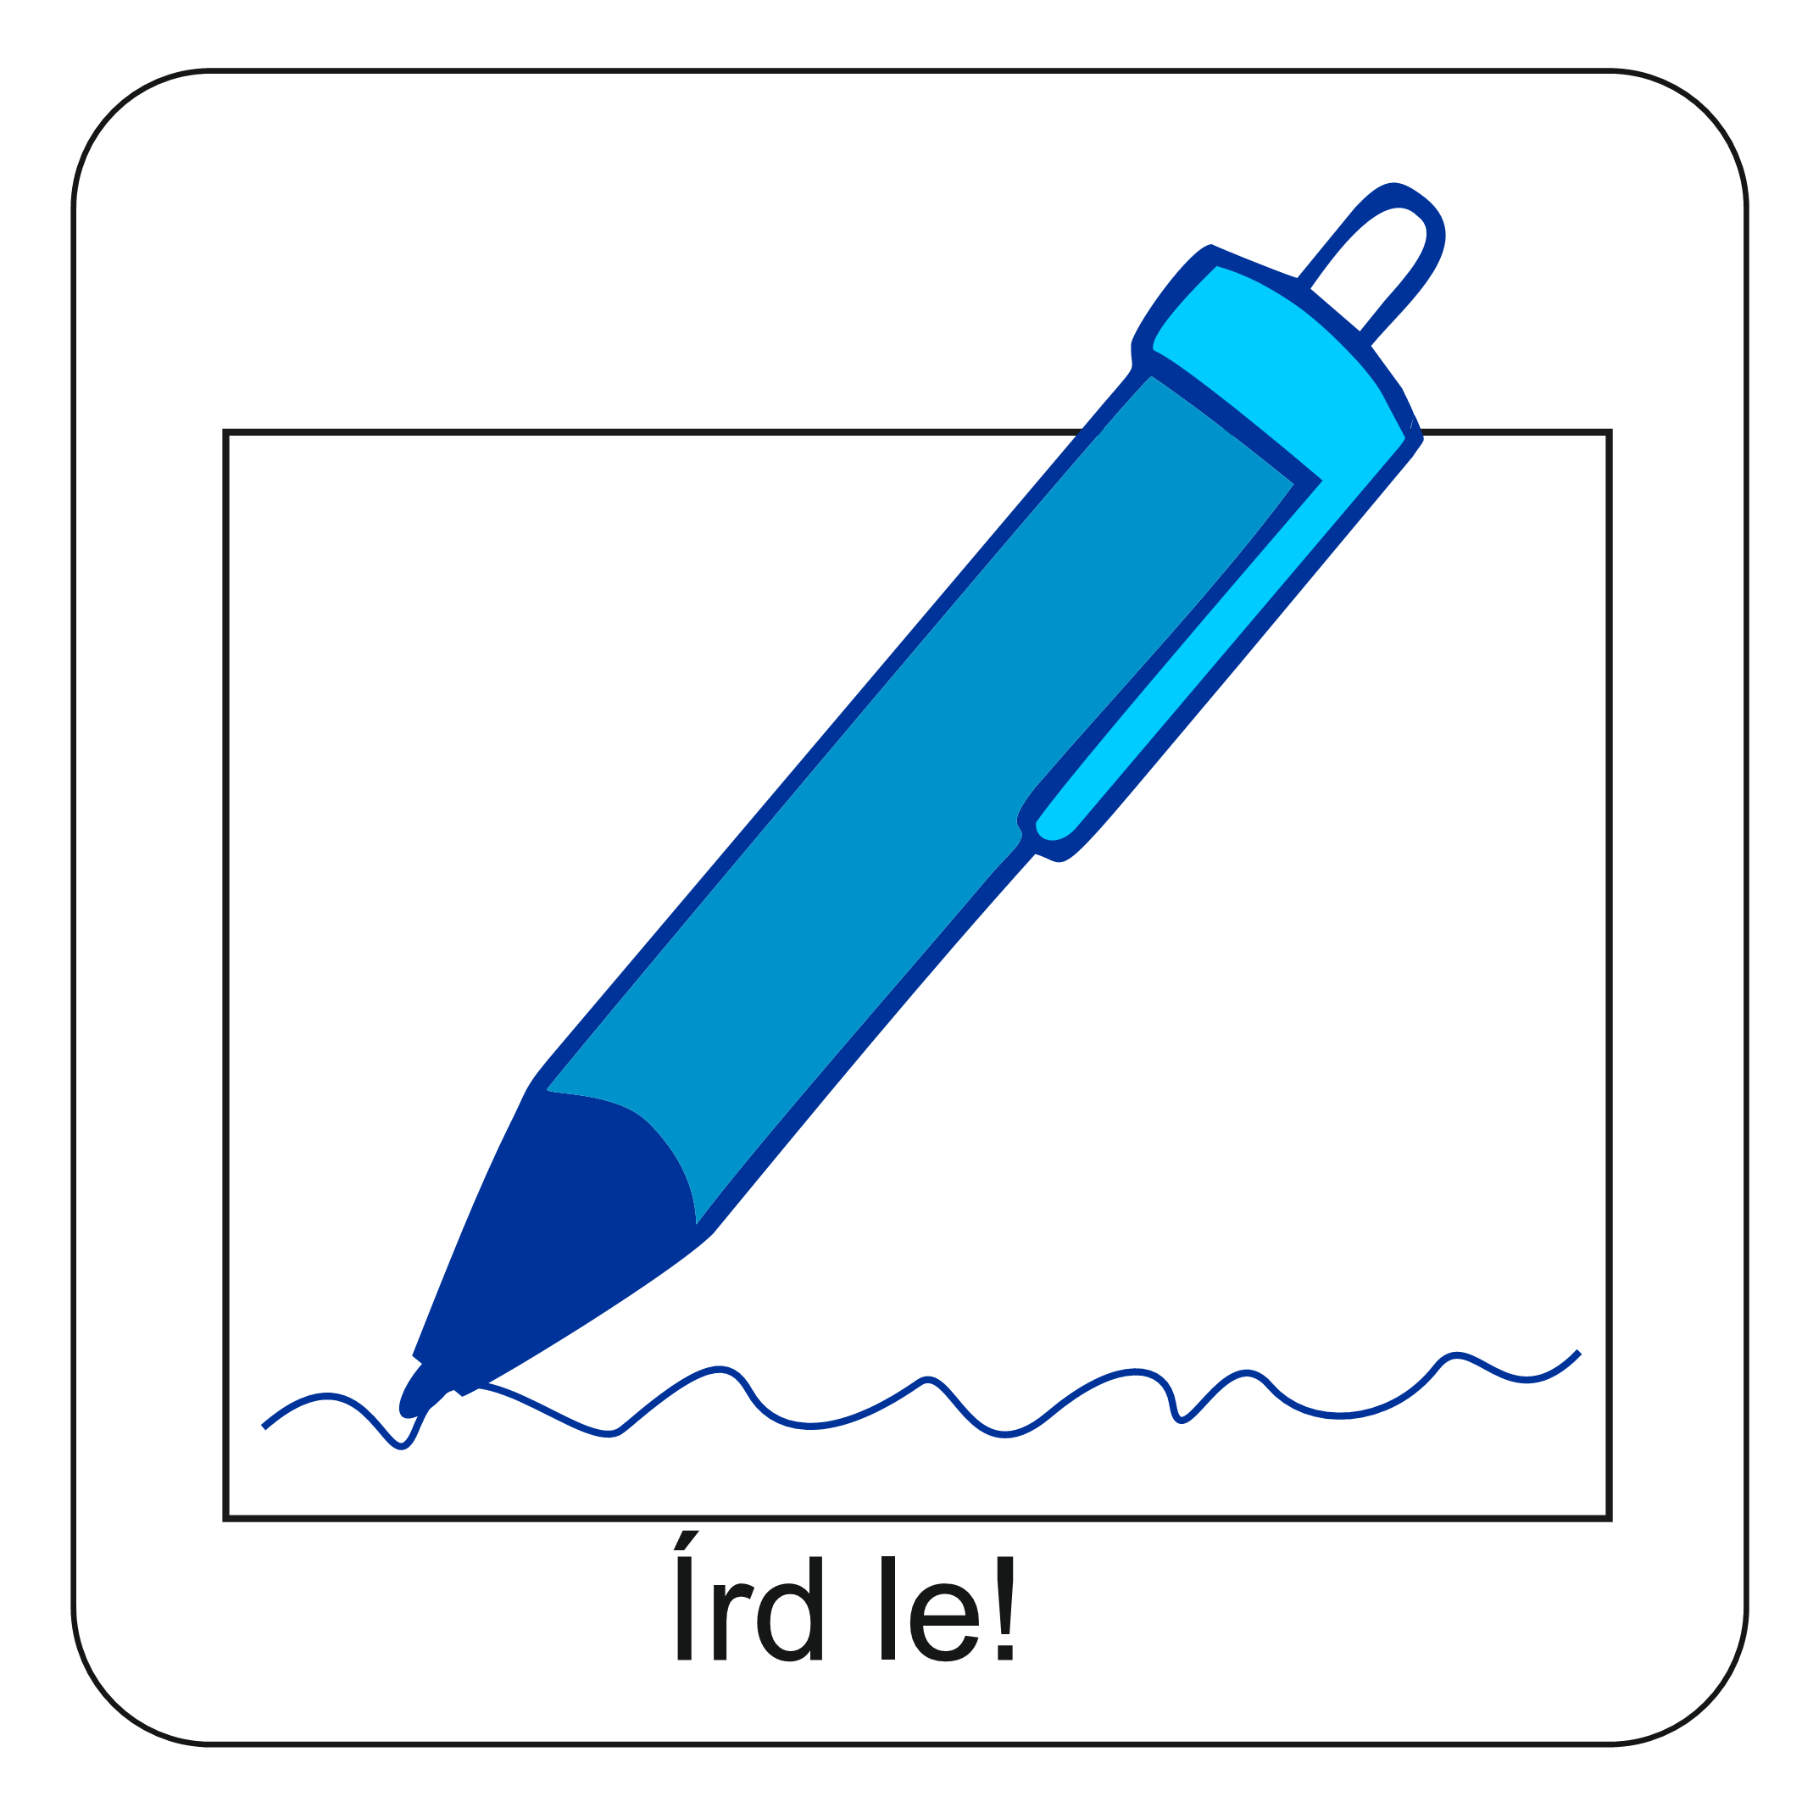
A Biblia is foglalkozik a boldogság témájával.
Olvasd el mit mond erről a hittankönyv. Kattints a madárkára!
Írd fel a füzetedbe ennek az összefoglalását!
Jézus arra az örök kérdésre válaszol, hogy „Ki lehet boldog?”.
„Jézusi boldogmondásoknak” nevezzük az egész életre szóló boldogságról szóló tanítását.
Ez a boldogság felülről: Istentől, és belülről: az Istennel való jó kapcsolatból fakad.

Slide 6
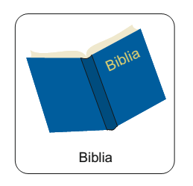
Jézusi boldogmondások Máté 5,3-11
Boldogok a lelki szegények, mert övék a mennyek országa.
Boldogok, akik sírnak, mert ők megvigasztaltatnak.
Boldogok a szelídek, mert ők öröklik a földet.
Boldogok, akik éheznek és szomjaznak az igazságra, mert ők megelégíttetnek.
Boldogok az irgalmasok, mert ők irgalmasságot nyernek.
Boldogok a tiszta szívűek, mert ők meglátják Istent.
Boldogok, akik békét teremtenek, mert ők Isten fiainak neveztetnek.
Boldogok, akiket az igazságért üldöznek, mert övék a mennyek országa.
Boldogok vagytok, ha énmiattam gyaláznak és üldöznek titeket, és mindenféle rosszat hazudnak rólatok.

Slide 7
Ha végigolvassuk ezeket a mondásokat, akkor először az tűnik fel, hogy mindegyik elején olyanokról állítja, hogy boldogok, akikre az ember nem mondaná.
Jézus tudja, hogy Isten azért teremtette az embert, hogy boldog legyen.
Azt is tudja, hogy a tanítványai elérhetik ezt a boldogságot.
Csak másképp, mint ahogy a világ adná, mert Ő az igazit, a teljes boldogságot kínálja.
Nézzük meg egyesével a boldogmondásokat, hogy jobban megértsük Jézus szavait!
Olvassátok el együtt a boldogmondások magyarázatát!

Slide 8
A lelki szegények
Akik sírnak
Ők azok, akik tudják, hogy Isten gazdagít meg igazán lelkiekben, ezért nem a világi kincsek fontosak számukra, amik idővel elmúlnak. Az első lépés a boldogság elérésére, hogy felismerjük, hogy csak Isten tud meggazdagítani minket.
Akik tudják, hogy a bűneik miatt nem tehetnek mást, csak bűnbánattal, könnyek között leborulnak Isten előtt, azok Krisztus bűnbocsátó kegyelméért megkapják a feloldozás vigasztalását.

Slide 9
A szelídek
Akik éheznek és szomjaznak az igazságra
A krisztusi út különbözik a világitól. A szelídség az az önismeret, amely másokra is tekintettel van, együttérzéssel, türelmesen fordul feléjük. Miközben úgy tűnik, hogy az erőszakosak és kemények uralják a földet, a keresztyén tudja, hogy mindenek Ura Krisztus, és Általa övé lesz minden.
Az éhség és a szomjúság hétköznapi élmény, amit újból és újból átélünk. A keresztyén ember folyamatosan éhezik és szomjazik Isten Igéjére, ezért a mindennapi csendességben, Vele közösségben megkapja a lelki kenyeret és az élő vizet.

Slide 10
Ha valaki végigjárja az Isten-kapcsolatában a fenti négy lépcsőt, akkor az emberi kapcsolatai is változnak. Ezt mutatja meg a következő négy boldogmondás.

Slide 11
Az irgalmasok
A tiszta szívűek
A bűn következményeként jelen van a fájdalom a világban. Aki átélte Isten irgalmas szeretetét, az tud odafordulni a másik felé is irgalommal, hogy enyhítse a fájdalmát, bekötözze a sebeit, gyógyítson, segítsen neki.
Dávid írja az 51. zsoltárban: „Tiszta szívet teremts bennem…”. Az Isten által megtisztított, becsületes, nyílt, mások előtt őszinte, kétszínűségtől mentes ember tudja Istent képviselni a felebarátai felé, és csak ez a tisztaság engedi számára, hogy Isten jelenlétét meglássa az életében.

Slide 12
Akik békét teremtenek
Akiket az igazságért üldöznek
Krisztus békességet szerzett számunkra a keresztfán, ezáltal megbékéltetve minket Istennel. Ezt a békességet áraszthatja a keresztyén ember is maga körül Isten gyermekeként, és segíthet, hogy mások is megbékéljenek Istennel és egymással.
A tanítványok azon az úton járnak, mint a Mester. Jézus nem áltatja a tanítványokat. A béketeremtés ellenállásba fog ütközni időről időre, és a mennyek országáért még az üldöztetést is el kell szenvedni, ahogy ezt a próféták, apostolok tették.

Slide 13
Szerinted melyik boldogmondás a legtalálóbb? Miért?
Beszéljétek meg a csoporttal!
Melyik a legnehezebben érthető? Magyarázd el egy barátodnak!

Slide 14
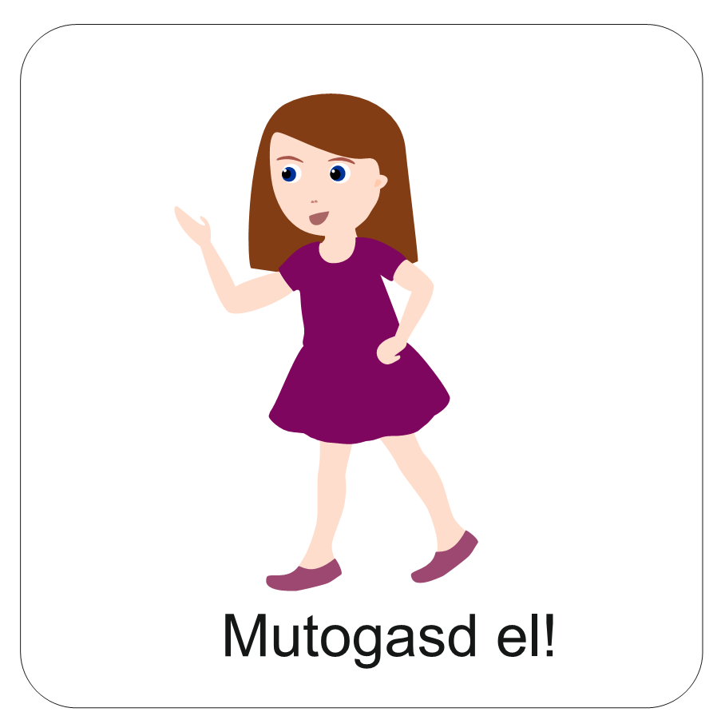
Jelenítsétek meg a boldogmondásokat egy-egy állóképpel!

Slide 15
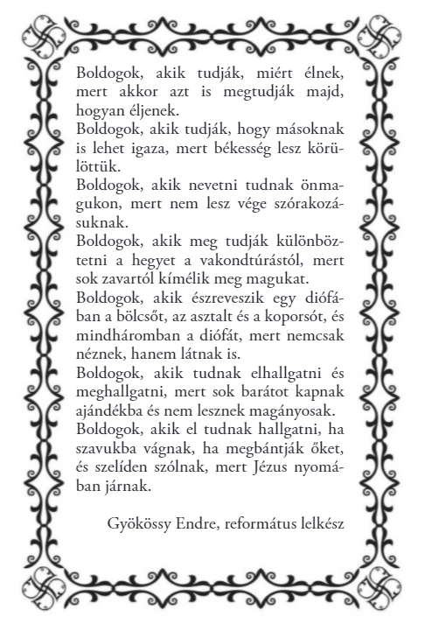
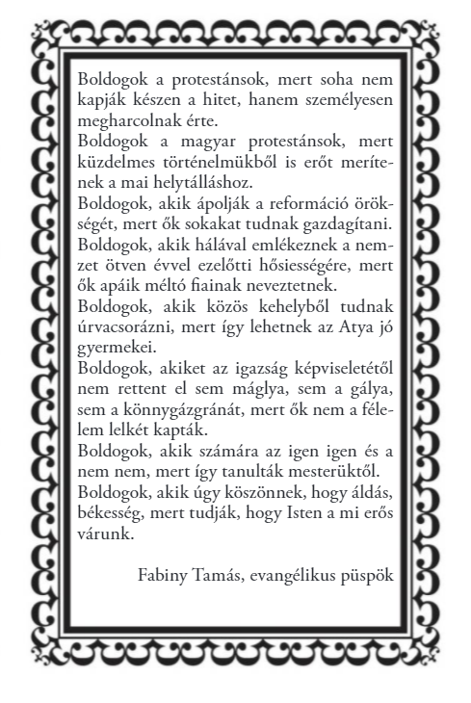
Jézus boldogságról szóló tanítását sokan átgondolták már. Közülük többen folytatták is a gondolatokat. Olvasd el a két idézetet!

Slide 16
Melyikkel értesz inkább egyet? Miért? Beszéljétek meg a csoporttal!

Slide 17
Ismételd át a „Boldogmondásokat” az alábbi feladat segítségével!
A feladat elindításához kattints a növényre!

Slide 18
Énekeljünk!
Az Úrnak irgalmát…
(Az ének szövegét a videóban találod.)
a zene elindításához kattints

Slide 19
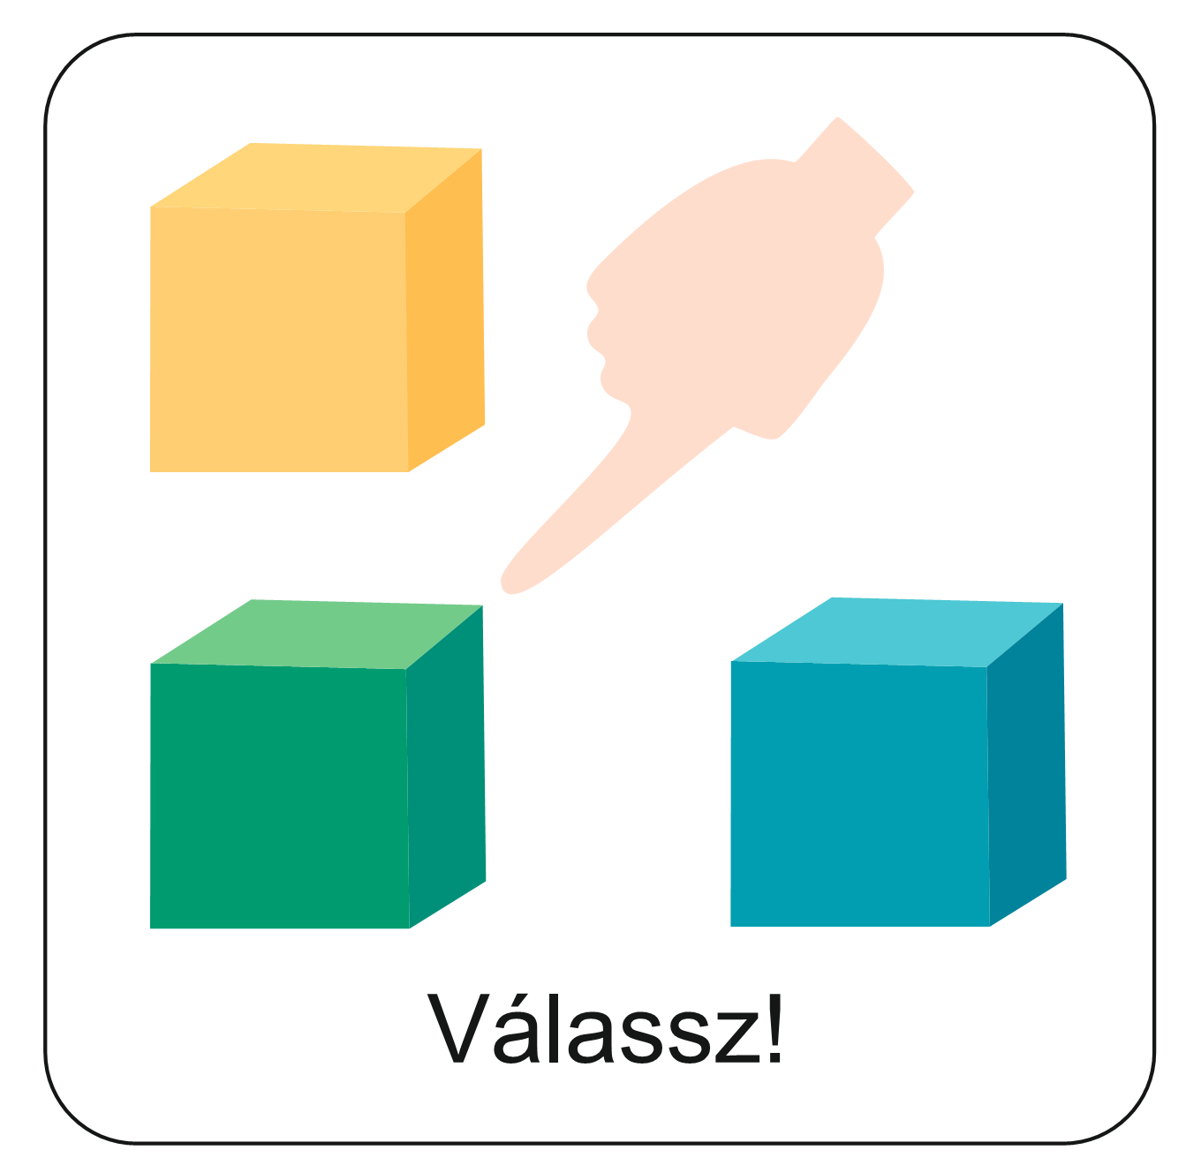
Válassz egyet a boldogmondások közül, amelyik téged leginkább megszólított.
Ez a te aranymondásod ma. Próbáld meg memorizálni, hogy elkísérhessen egész héten.

Slide 20
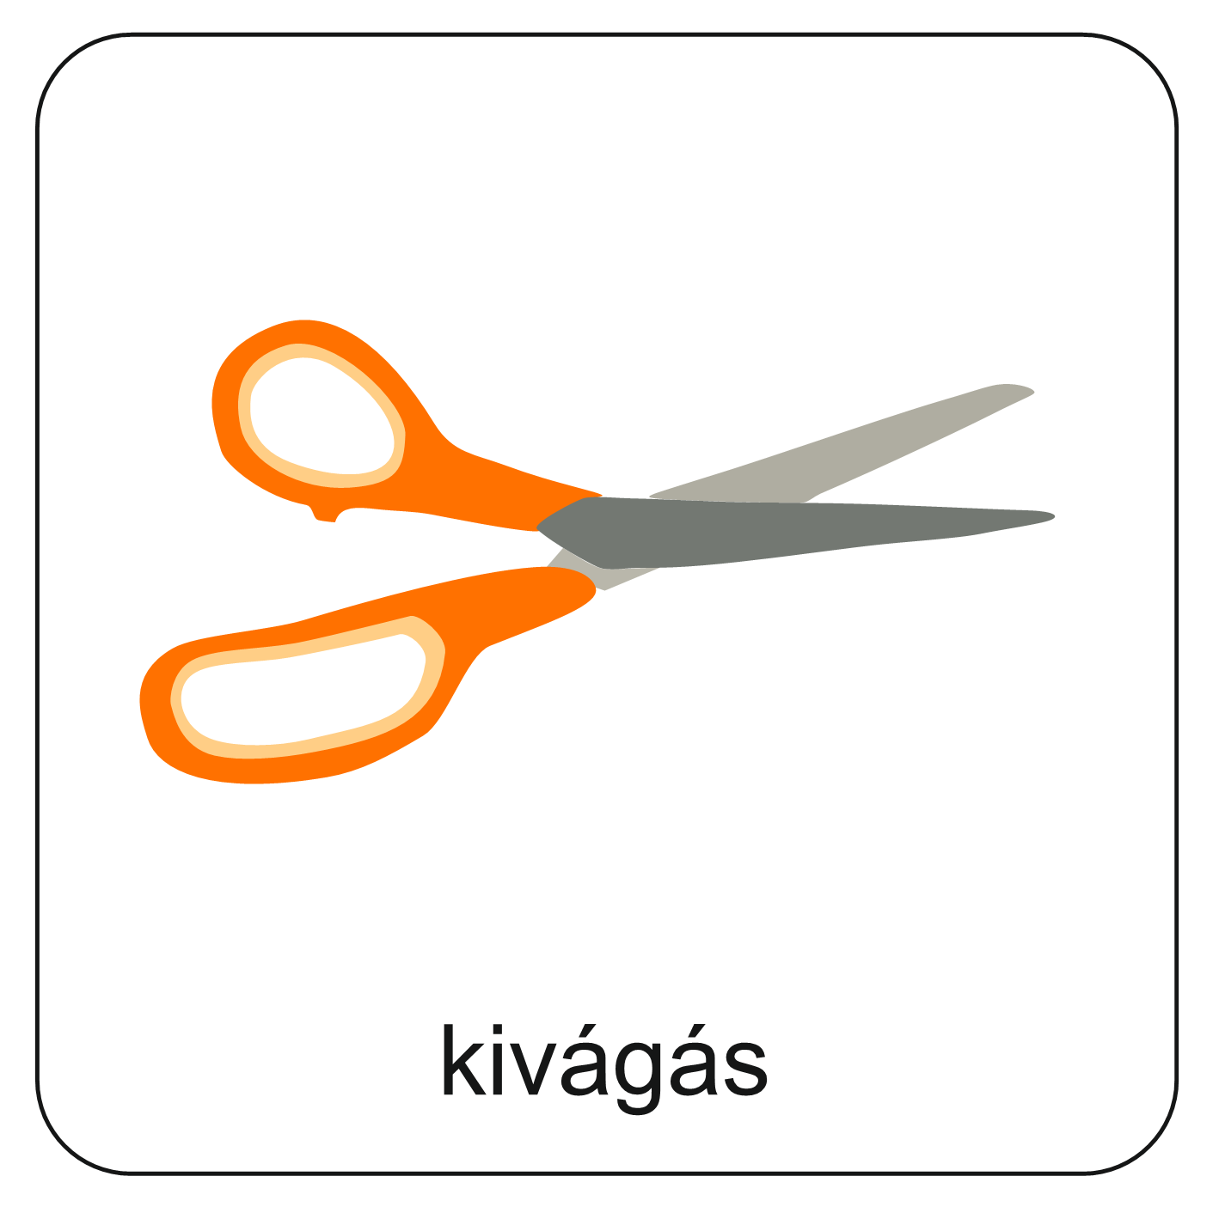
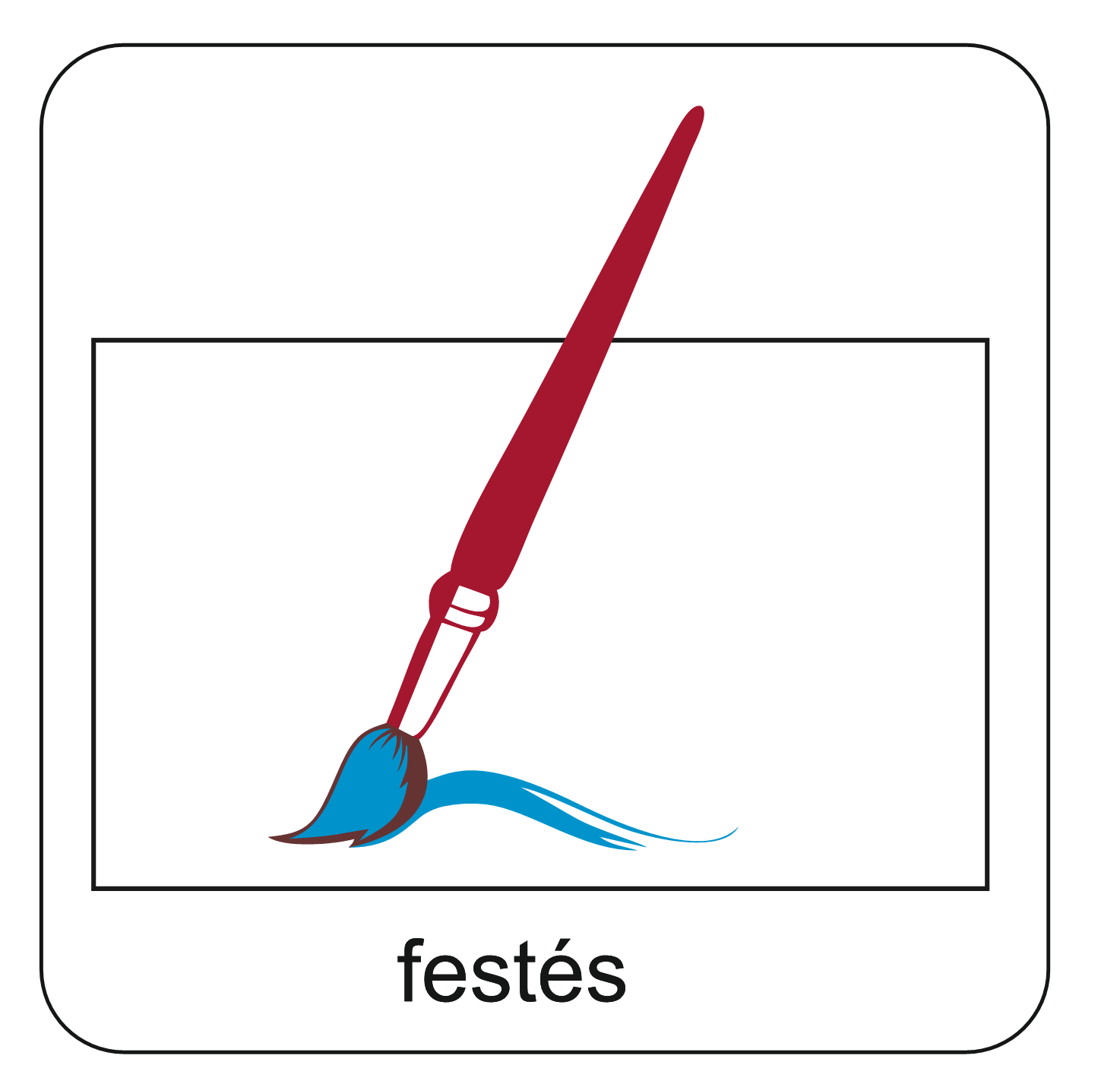
Készíts montázst az általad kiválasztott boldogmondásból!
A montázs egyes képek összeillesztése egy művészi vagy gondolati egységgé. Részekből álló kép, amely több kép összeillesztésével készült.

Slide 21
Imádkozzunk!
Azért, hogy megtaláljuk azt az utat, amin Isten a boldogságot helyezte el számunkra és legyen erőnk ezen az úton járni!

Slide 22
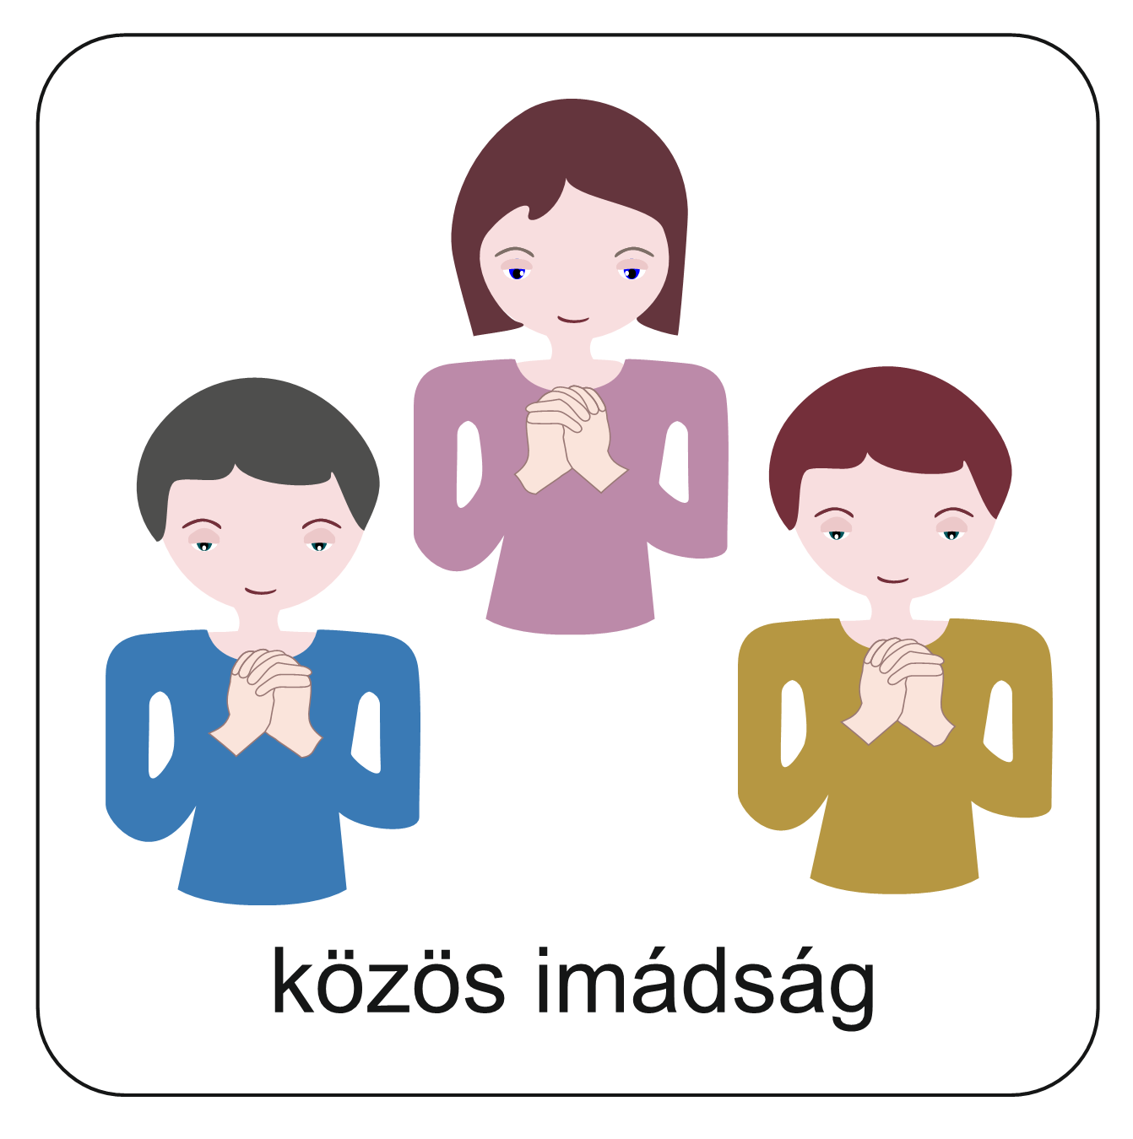
Mi Atyánk, aki a mennyekben vagy,
szenteltessék meg a te neved, jöjjön el a te országod, legyen meg a te akaratod,
amint a mennyben, úgy a földön is; Mindennapi kenyerünket add meg nekünk ma, és bocsásd meg vétkeinket, miképpen mi is megbocsátunk az ellenünk vétkezőknek; És ne vígy minket kísértésbe, de szabadíts meg a gonosztól; Mert tied az ország, a hatalom és a dicsőség mindörökké. Ámen. (Mt 6,9-13)

Slide 23
Áldás békesség!
A PPT-ben felhasznált képek a www.unsplash.com internetes oldalon találhatóak és ingyenesen letölthetők!

